Slide 1
Podnebí
Zeměpis
6.ročník

Slide 2
Podnebí - klima
Je dlouhodobý průměrný stav počasí na určitém místě sledovaný alespoň po 50 let
podnebí závisí na
množství slunečního záření (tepla) dopadajícího na zemský povrch
srážkách
povrchu (reliéfu)
Klimatologie – věda studující podnebí

Slide 3
Podnebí je určeno:
1. Zeměpisnou šířkou (vzdálenost od rovníku) - podnebné pásy
2. Prouděním vzduchu na Zemi - pravidelné větry- pasáty, monzuny
3. Vzdáleností od moře - kontinentální, přechodné, oceánské, monzunové podnebí
4. Nadmořskou výškou (s rostoucí nadmořskou výškou klesá teplota i tlak vzduchu)
5. Mořskými proudy - teplé, studené proudy

Slide 4
Podnebné pásy
Oblasti se stejným podnebím vytvářejí podnebné pásy

Slide 5
Tropický pás:
leží mezi obratníkem Raka a Kozoroha - oblast kolem rovníku
nejvíce tepla, světla a sluneční energie - sluneční paprsky dopadají kolmo
deštivé počasí
malé rozdíly mezi denními a nočními teplotami
průměrná teplota je 24 – 28°C

Slide 6
Tropický klimatický pás

Slide 7
Tropický deštný les – producent kyslíku

Slide 8
Subtropický pás:
leží na přechodu mezi tropickým a mírným podnebím
kolem obratníků
malé rozdíly mezi teplotami letními a zimními

Slide 9
Subtropický pás:
•suché subtropy: pás pouští a polopouští
charakteristický kratším obdobím dešťů,
srážek je méně - teplo a sucho
•vlhké subtropy:
1) oblasti s letním obdobím dešťů
na východních okrajích pevnin, kam pasáty přinášejí z oceánu vlhký vzduch
Florida, jižní a jihovýchodní Asie
2) oblasti se zimním obdobím dešťů
západní okraje pevnin, vítr vane ze západu (západní proudění)
Středomoří, Kalifornie, západní pobřeží Austrálie

Slide 10
Subtropický klimatický pás

Slide 11
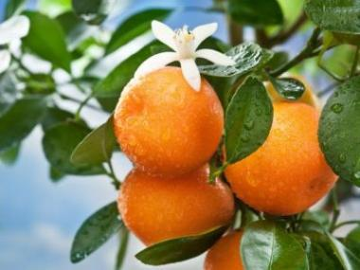
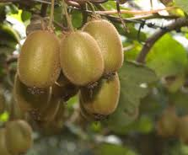
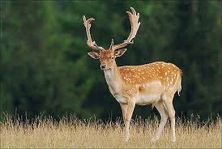
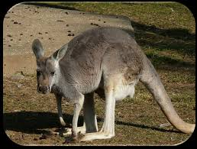
Subtropy

Slide 12
Mírné pásy:
• leží mezi obratníky a polárními kruhy
• střídají se 4 roční období
• rozdíly mezi letními a zimními teplotami jsou velké
• většinou se rozkládá na severní polokouli, na jižní polokouli jsou jen malá území (Tasmánie, jih Jižní Ameriky a jih Nového Zélandu) v Evropě sahá až k polárnímu kruhu

Slide 13
Mírný podnebný pás (zelená) Subpolární pás (fialová)

Slide 15
Subpolární pás:
dlouhá a chladná zima, krátké a teplé léto
srážky hlavně v létě, je jich málo
Aljaška, sever Kanady
život ztěžuje permafrost - trvale zamrzlá půda, v létě rozmrzá jen na povrchu a umožňuje růst rostlin

Slide 16
Subpolární pás

Slide 17
Subpolární krajina na Aljašce

Slide 18
Permafrost
trvale zamrzlá půda
v létě rozmrzá jen na povrchu a umožňuje růst rostlin

Slide 19
Polární oblasti:
• rozkládají se kolem severního a jižního pólu
• jsou zde trvale nízké teploty, málo srážek
• ledovce a stálá sněhová pokrývka
• střídají se polární dny a noci

Slide 20
Polární pás

Slide 21
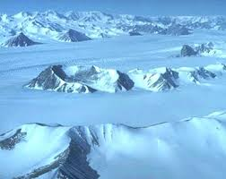
Polární pás

Slide 22
Voda oceánů zmírňuje teplotní rozdíly mezi rovníkovými a polárními oblastmi – mořské proudy

Slide 23
Typy podnebí - vzdálenost od moře
Kontinentální podnebí
ve vnitřní části velkých pevnin
velké rozdíly denních a nočních teplot
sušší podnebí ( Moskva- Rusko).
Oceánské podnebí
na moři a na pevnině blízko moří a oceánů
menší rozdíly mezi nočními a denními teplotami
vlhčí podnebí(V. Británie).
Přechodné podnebí
Česká republika

Slide 24
Typy podnebí
Monzunové podnebí
letní monzun
vane z moře na pevninu
přináší srážky
zimní monzun
naopak vane z pevniny na moře
v monzunových oblastech způsobuje dlouhotrvající suché počasí
monzun je příčinou pravidelného střídání období sucha s obdobím dešťů (Indonésie)

